Slide 1
A股成长—价值风格轮动多因子模型探究
汇报人：张诗媛
指导老师：刘璐
广发基金量化支持部
2026年5月25日

Slide 2
研究框架
研究框架：从数据到信号到配置的完整链条
样本内：2010-2022
样本外：2023-2026
费率单边千二
五轨回测保障因子稳定性
[宏观/量价/估值数据]
↓
[9大类别 470+候选因子]
[IC分析 + 经济意义筛 + 边际贡献测试]
↓
[23个核心因子] → [四层漏斗筛选]
↓
[W008_signal_binary（分类Binary投票）]
↓
[风格指数回测（Part5）] ←→ [风险预算框架（Part6）]

Slide 3
Part 1 研究动机：风格分化的现实意义
A股风格年度差距超40个百分点
01 blabla
02 blabla
03 blabla

Slide 4
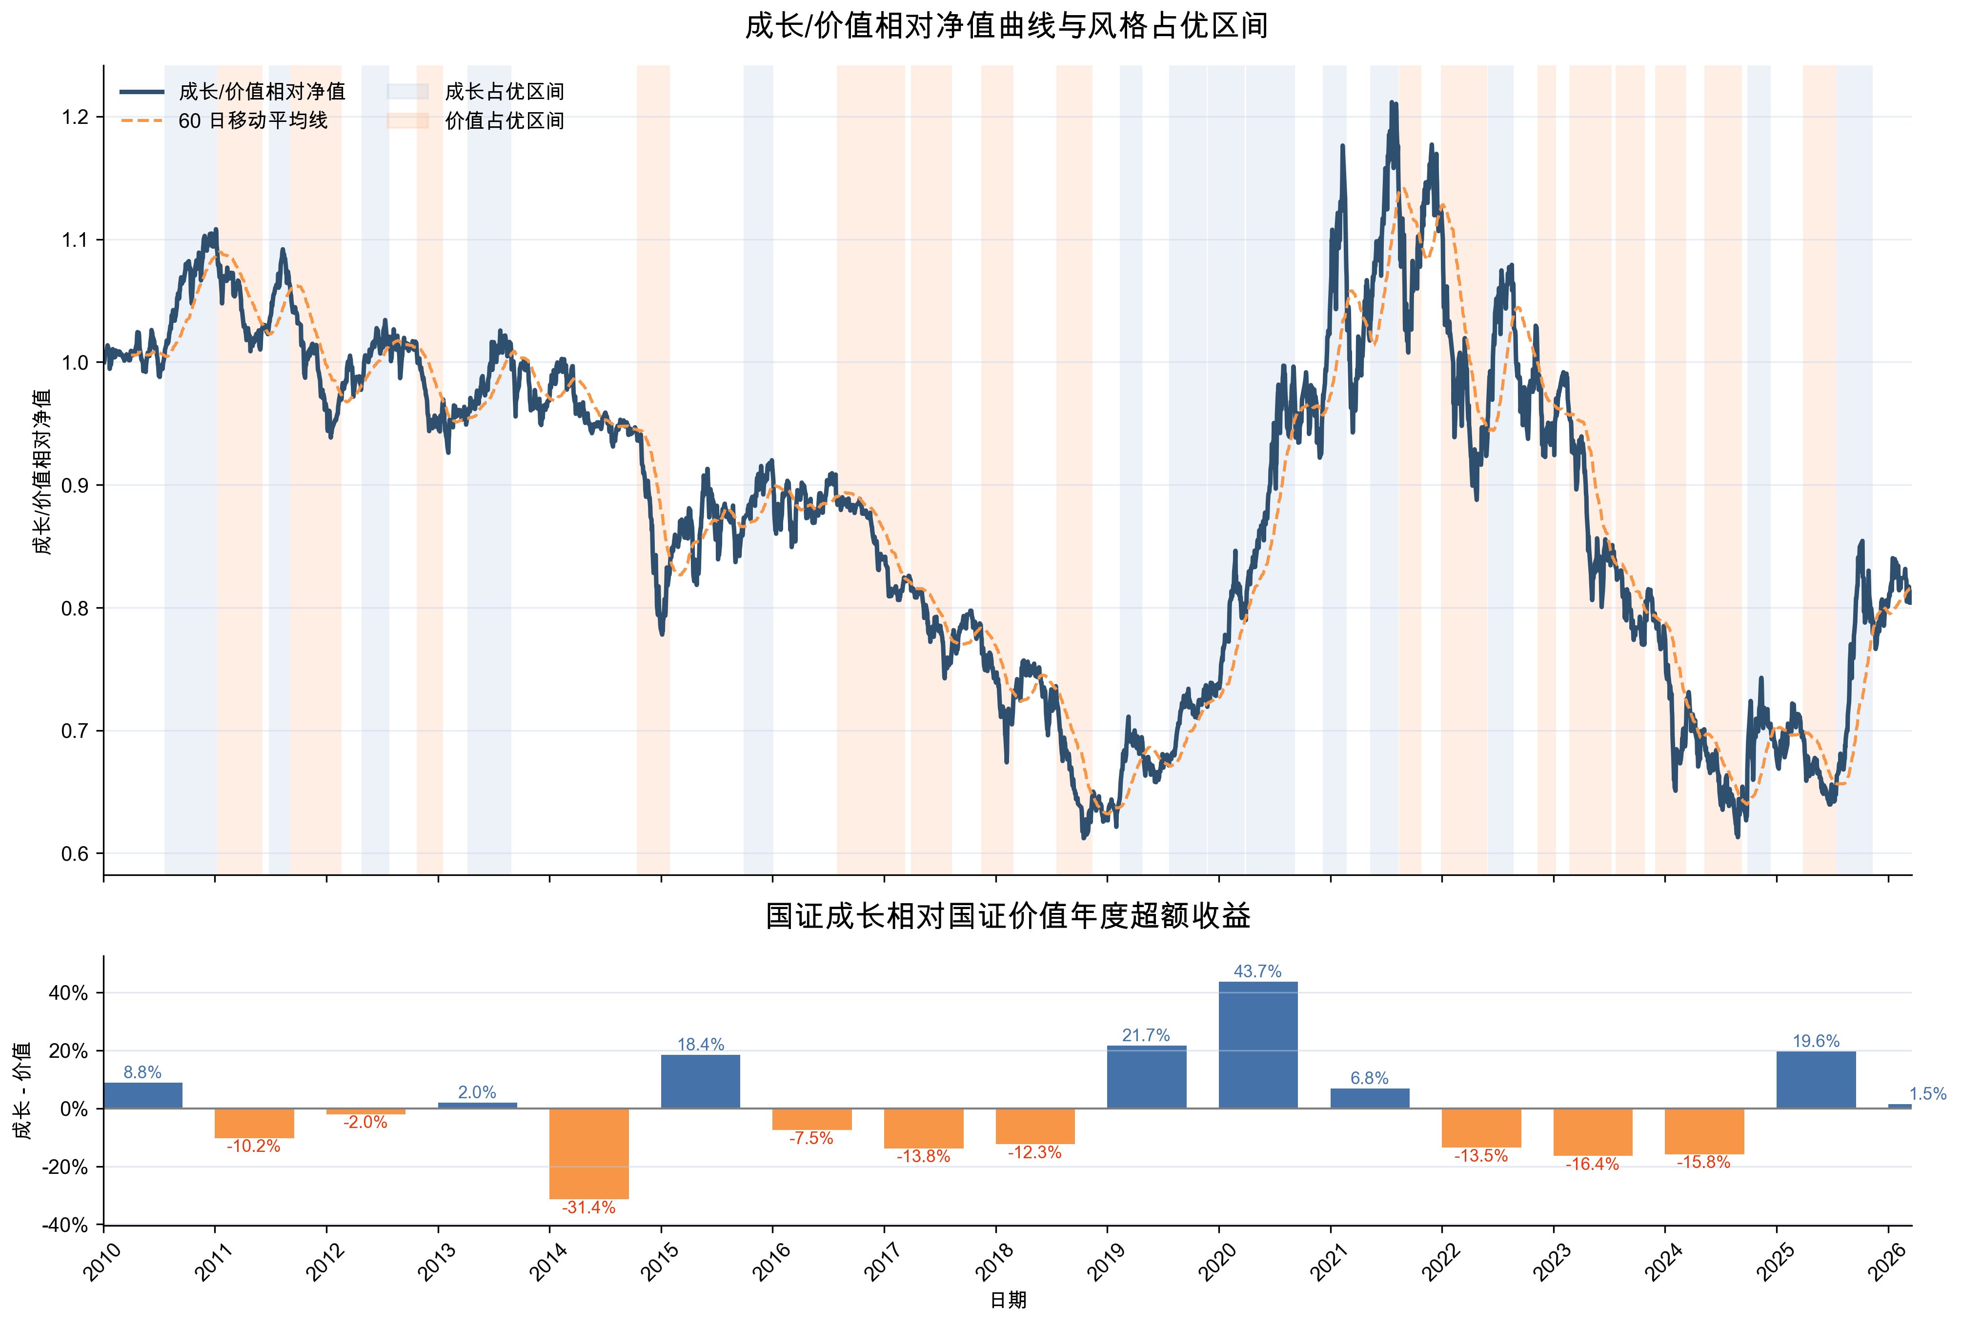
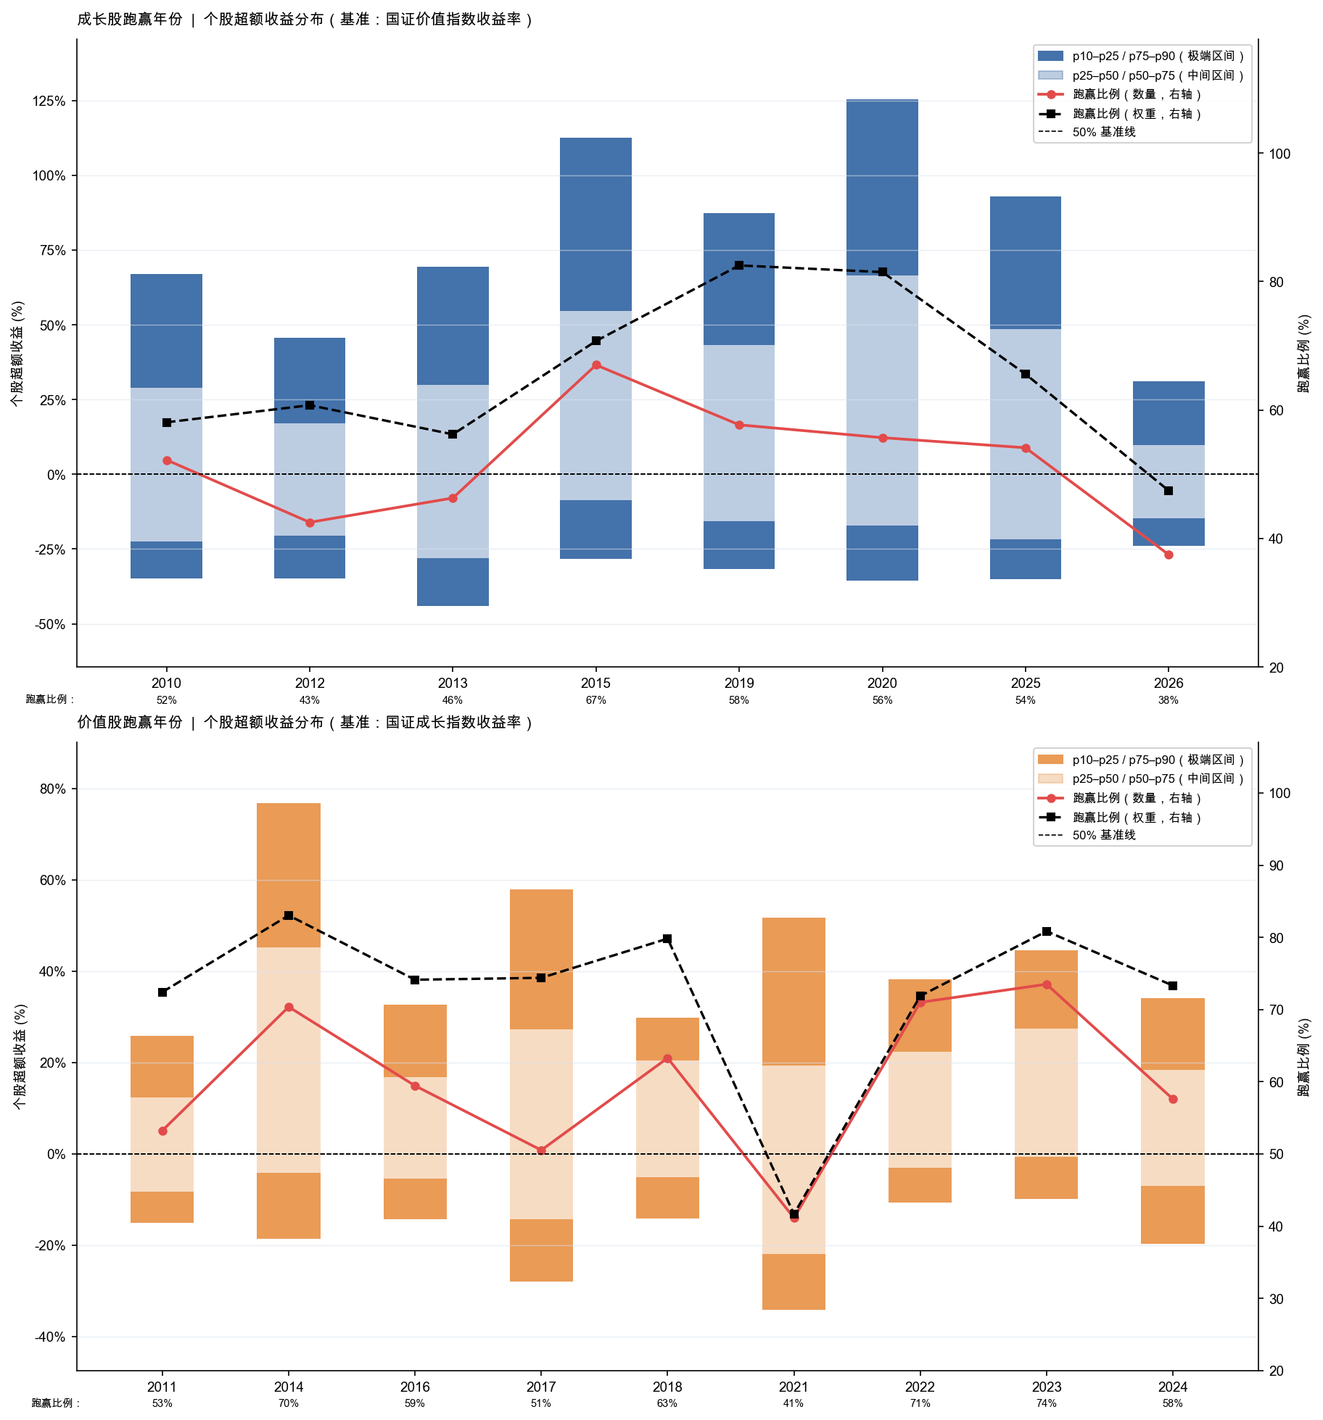
研究动机：成长与价值并非长期同涨同跌，风格差异最高年可形成显著收益分化
风格胜负较为均衡： 17 个样本年份中，成长占优 8 年、价值占优 9 年，说明市场并不存在单一风格长期稳定压制另一风格的特征。
年度分化足够大： 成长与价值年度收益差的中位数约 13.5%，2020 年出现最大差距，达 43.7%，踩对风格往往接近踩对当年主线行情。
价值行情更分散： 成长占优年份中，收益更多由头部高弹性股票贡献，P90 收益均值约 78.9%，明显高于中位数约 3.4%；价值占优年份中，个股胜率均值约 60.0%，高于成长占优年份的 51.6%，说明价值行情通常体现为广谱修复，价值股整体具备一定抗跌能力。
图1: 成长/价值占优年份统计
图2: 成长/价值占优年份风格广度、强度分布
可以補充每個年份跑得最好的股票，喚醒主觀記憶

Slide 5
过往研究：过拟合程度高、参数寻优风险性大
看因子集ins和oos的平均表现差异
统计显著？

Slide 6
Part 2 理论框架：为什么成长价值会轮动
DCF统一框架——两类股票对折现率的不同敏感性
01 blabla
02 blabla
03 blabla

Slide 7
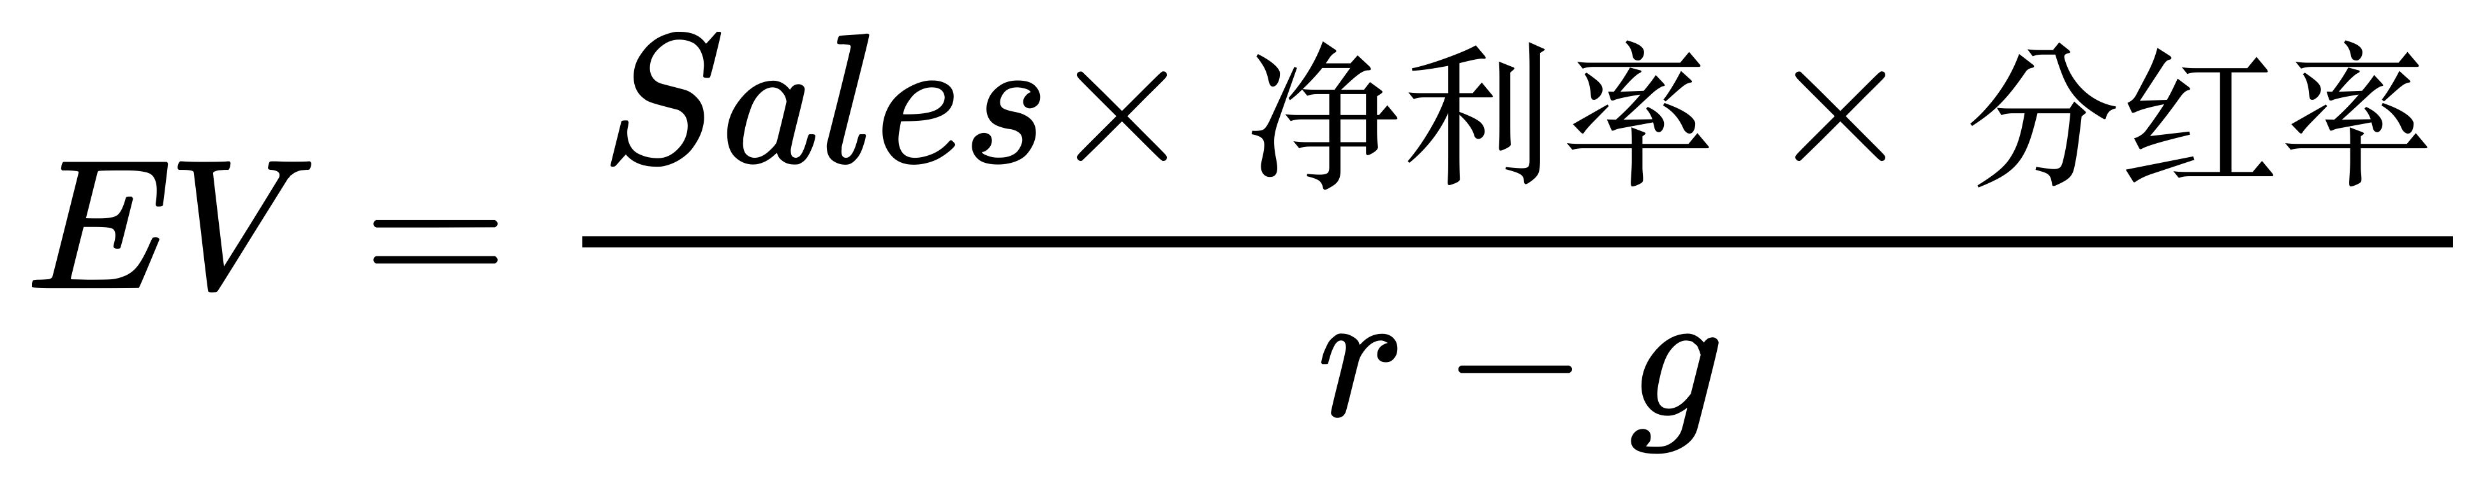
Part 2 理论框架：成长股 V.S. 价值股
更多估值来自算式分母
（3年来的）销售额和利润增幅
成长股
• 过去的高增长不代表未来的高增长。增长3年过后，未来企业的增速可能会下滑。
+ 價格偏移量
低估值指数——低1/(r-g)，更多估值来自算式分子
价值股
A股市场：国证价值指数、沪深300价值指数、中证500价值指数、中证800价值指数等，主要编制依据是估值类指标
• 国际市场：标普500价值指数的编制依据是价值因子/成长因子的前33%，其中价值因子主要参考PB PE PS的倒数
r-g到估值的推导过程
10

Slide 8
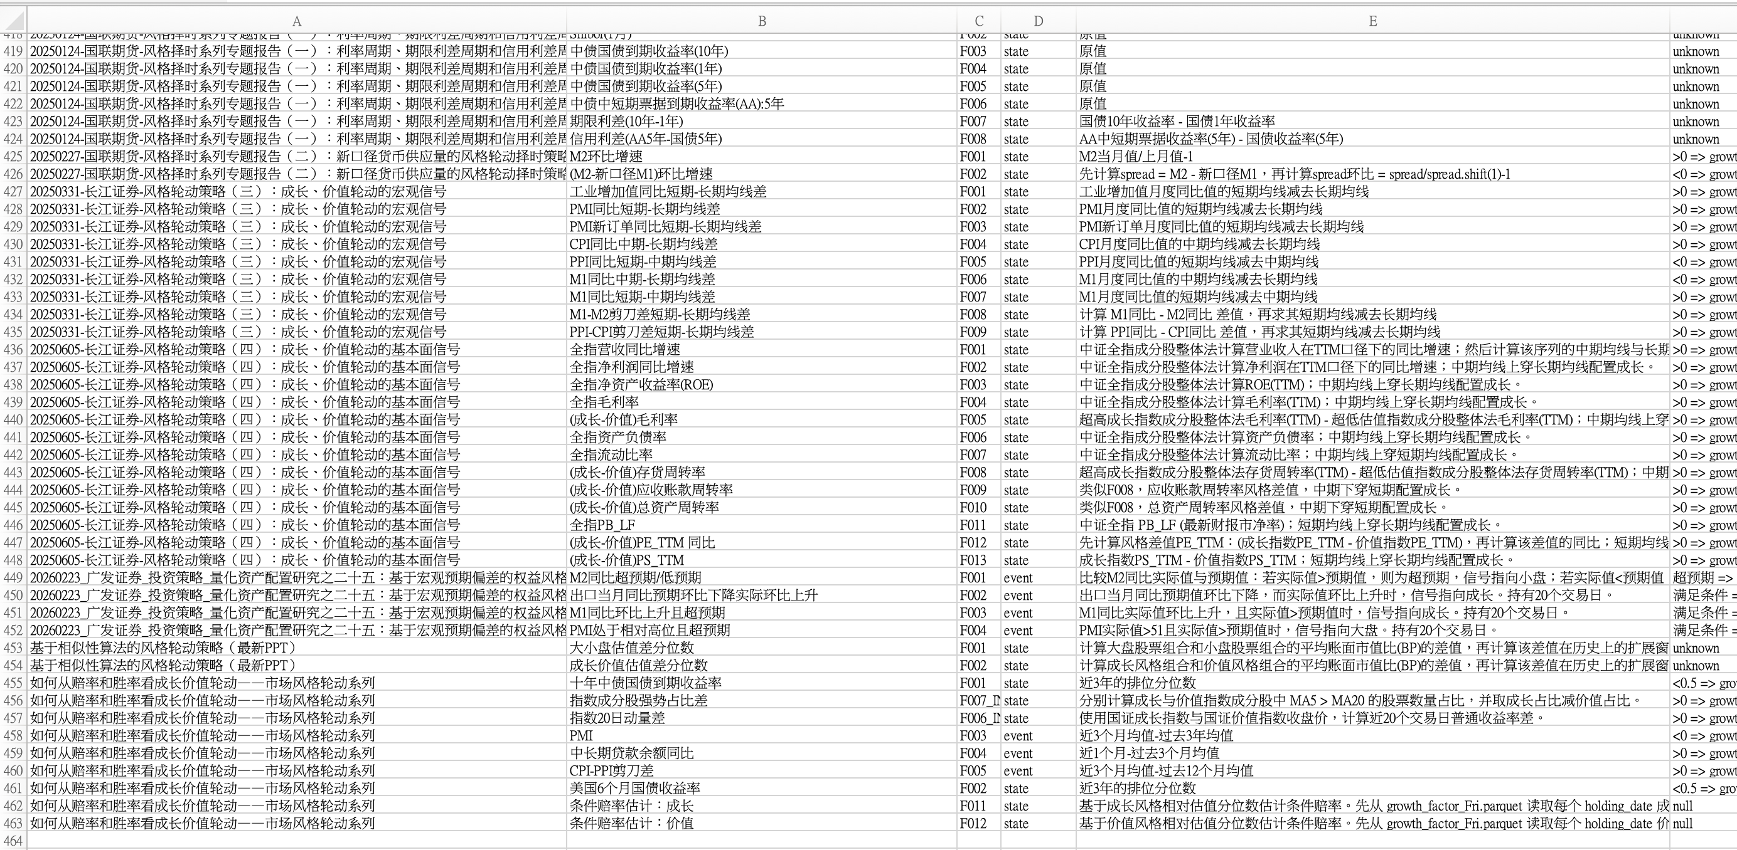
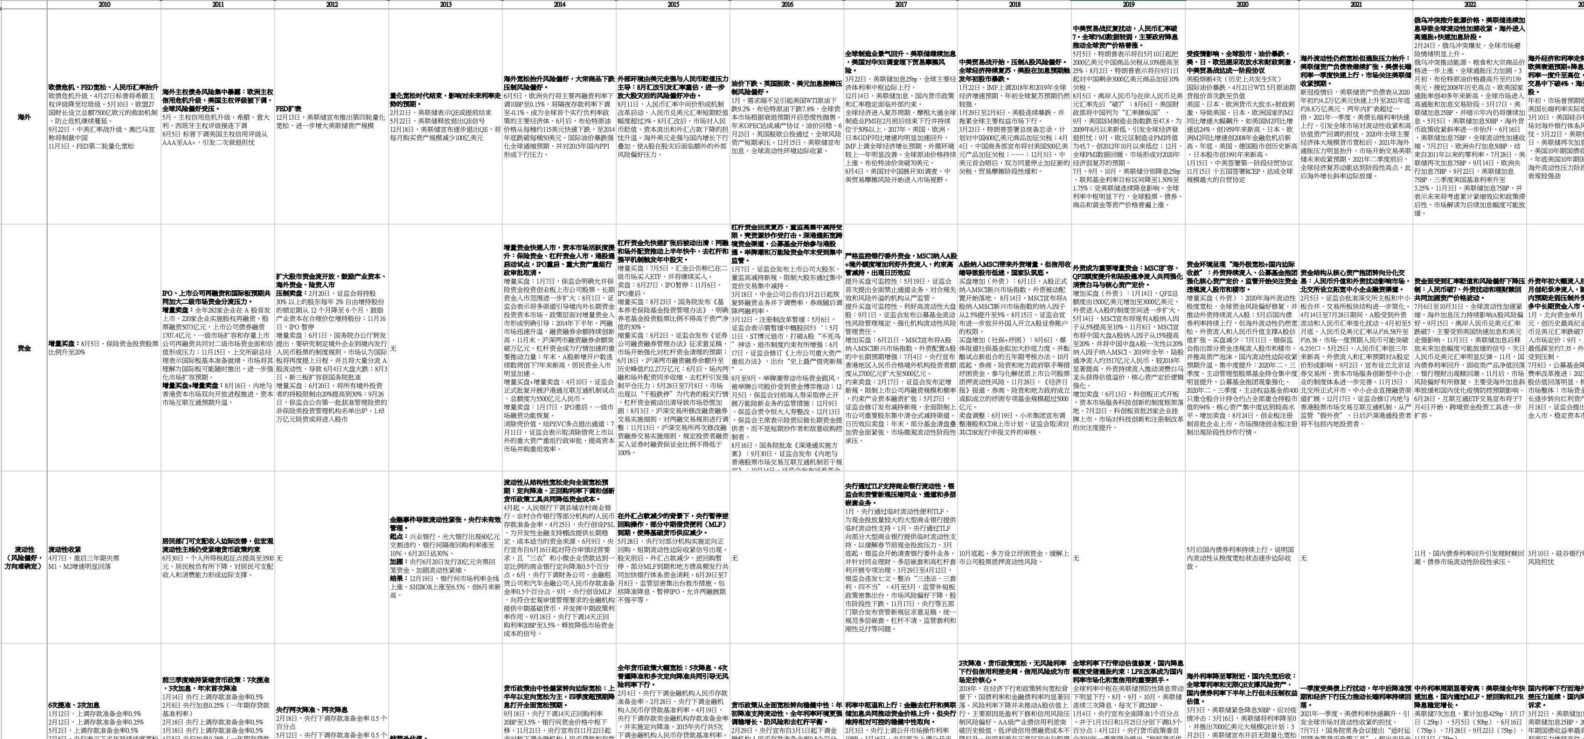
Part 2 已有因子整理
综合参考83篇研报+《追寻价值之路》，整理出九大类影响因子
 | 2014 | 2020
海外
XX
XX
XX
XX
XX
XX
XX
XX
结果 | 价值跑赢（具体股票） | 成长跑赢（具体股票）
分子端
量价
资金流
贴现率（r）
流动性（risk premium）
经济增长（g上限）
通货膨胀
海外宏观
盈利
贷款（增长预期）
通货膨胀
海外宏观
交易端
分母端
按经济逻辑得出的分类
-较弱数 +演绎数
10

Slide 9
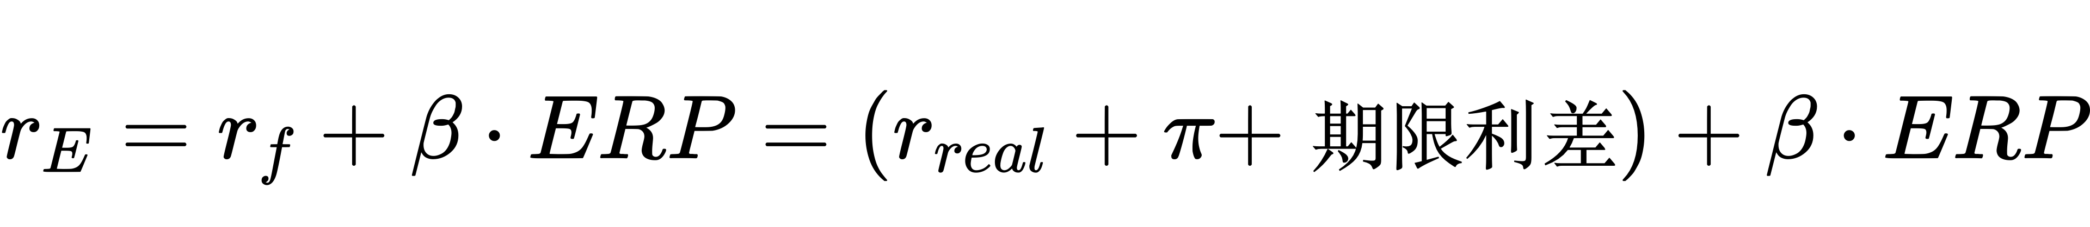
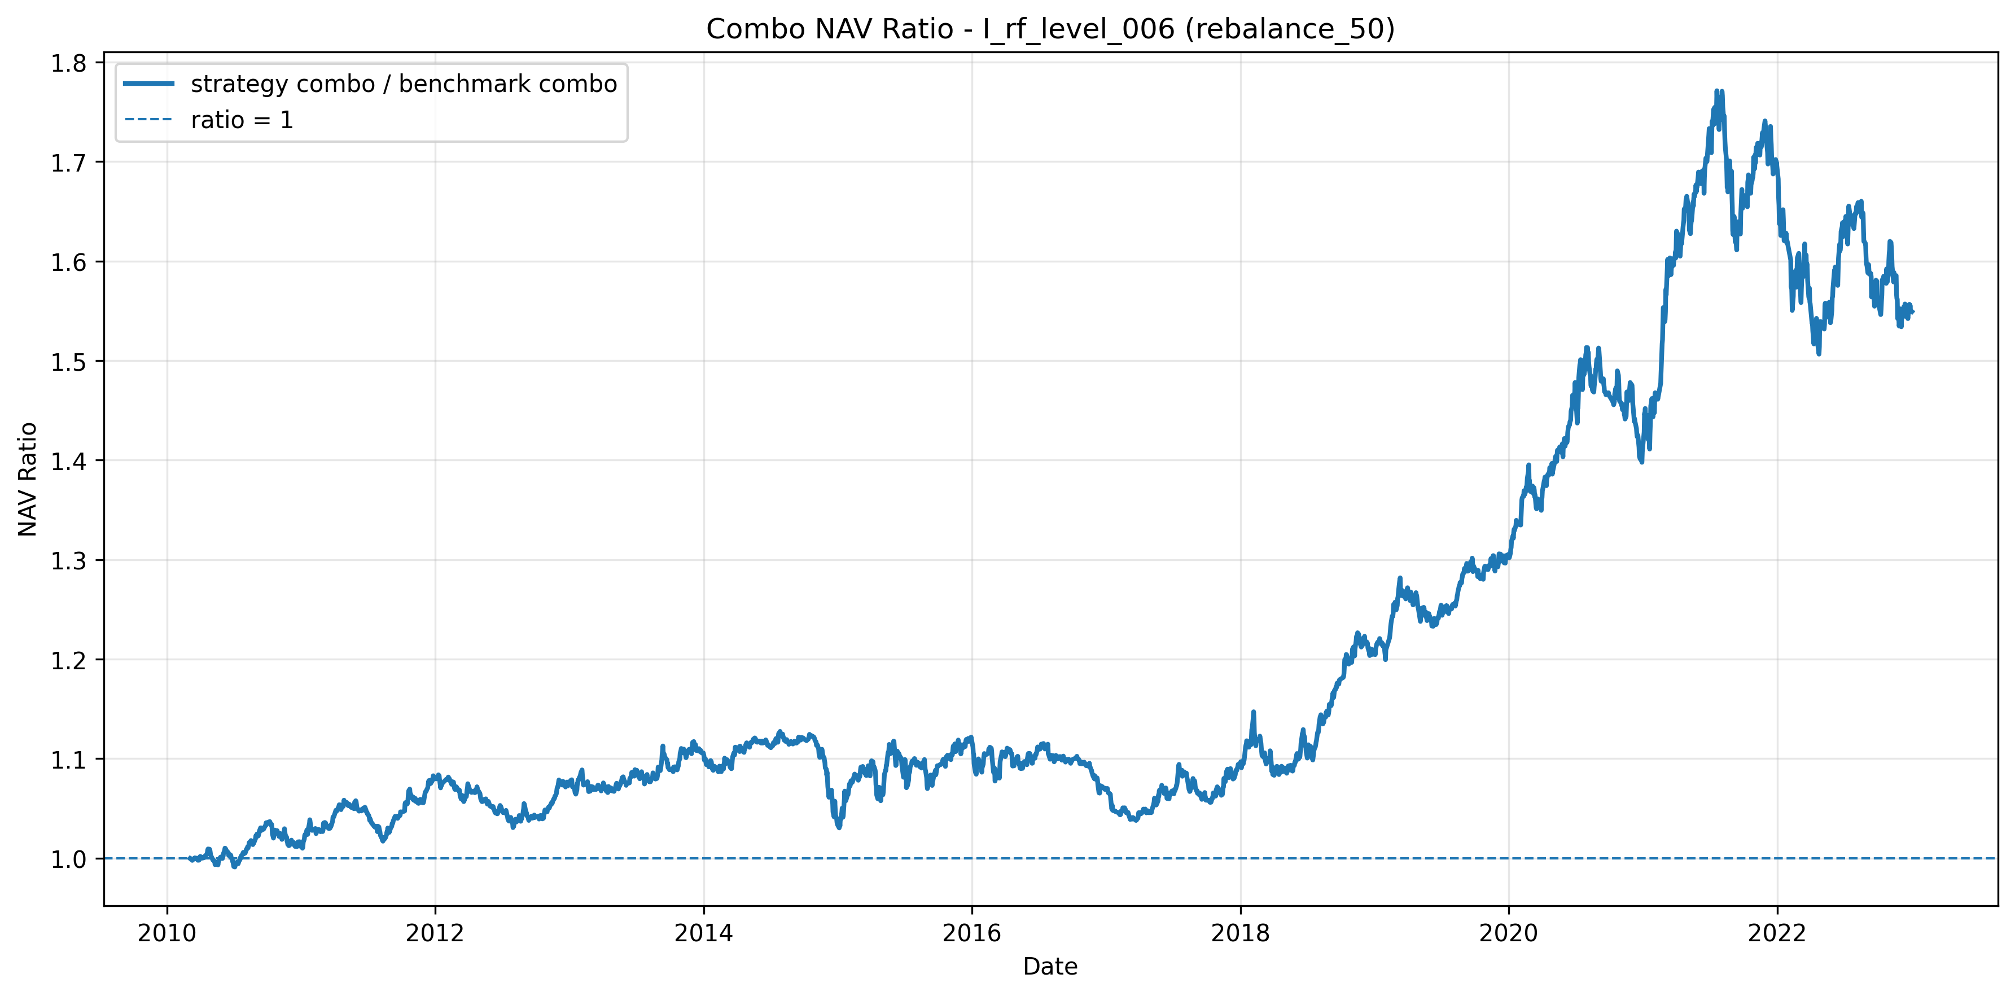
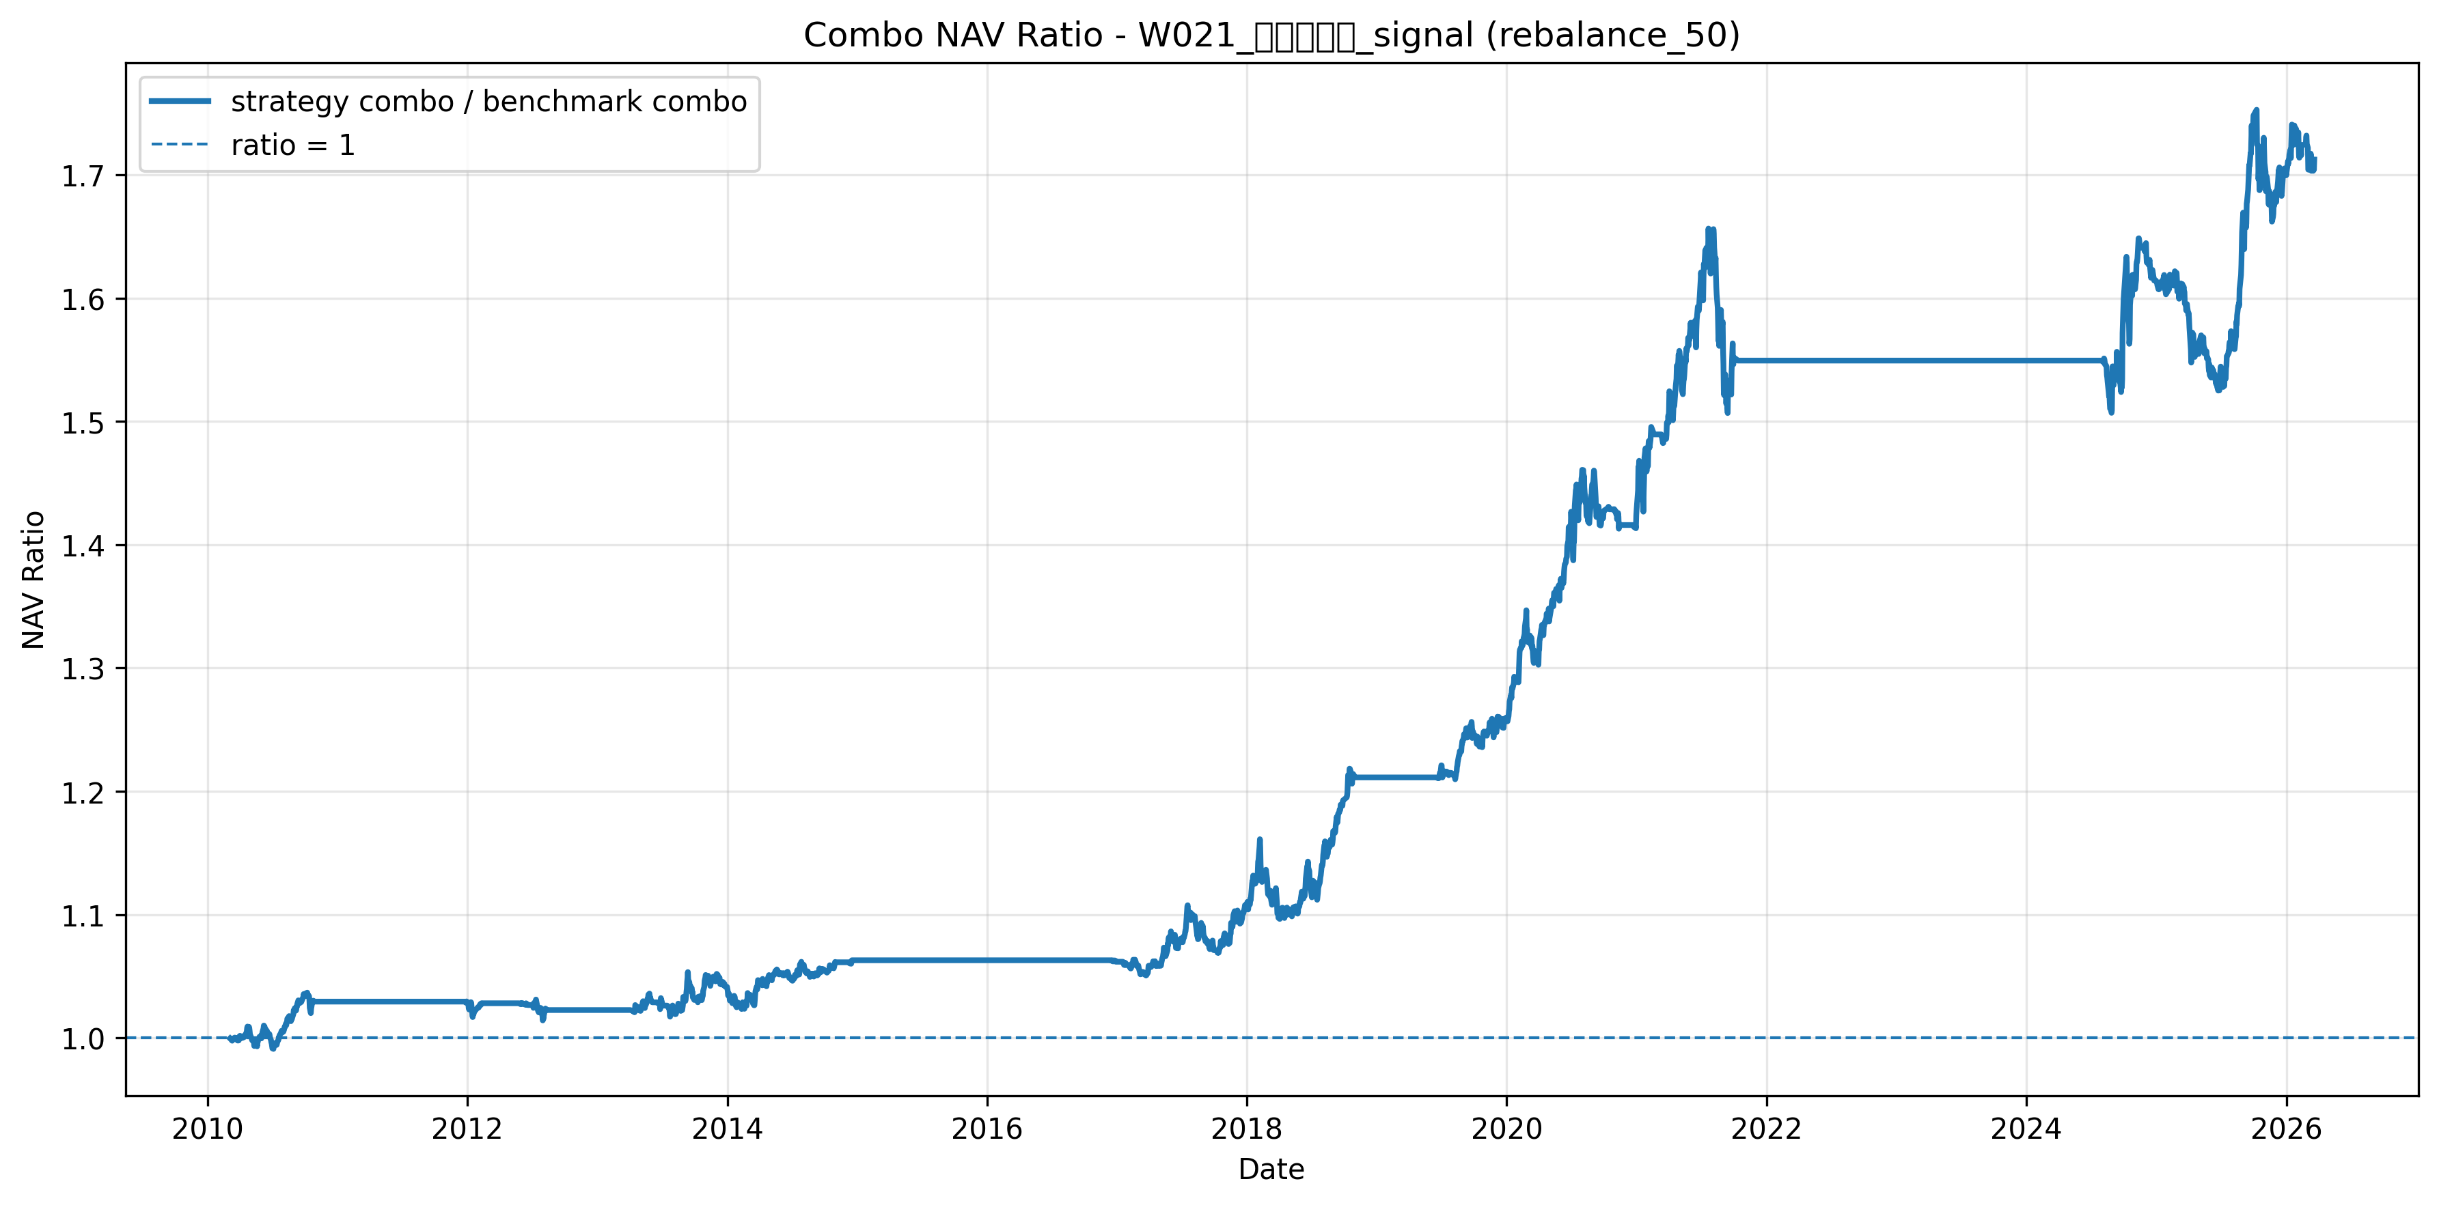
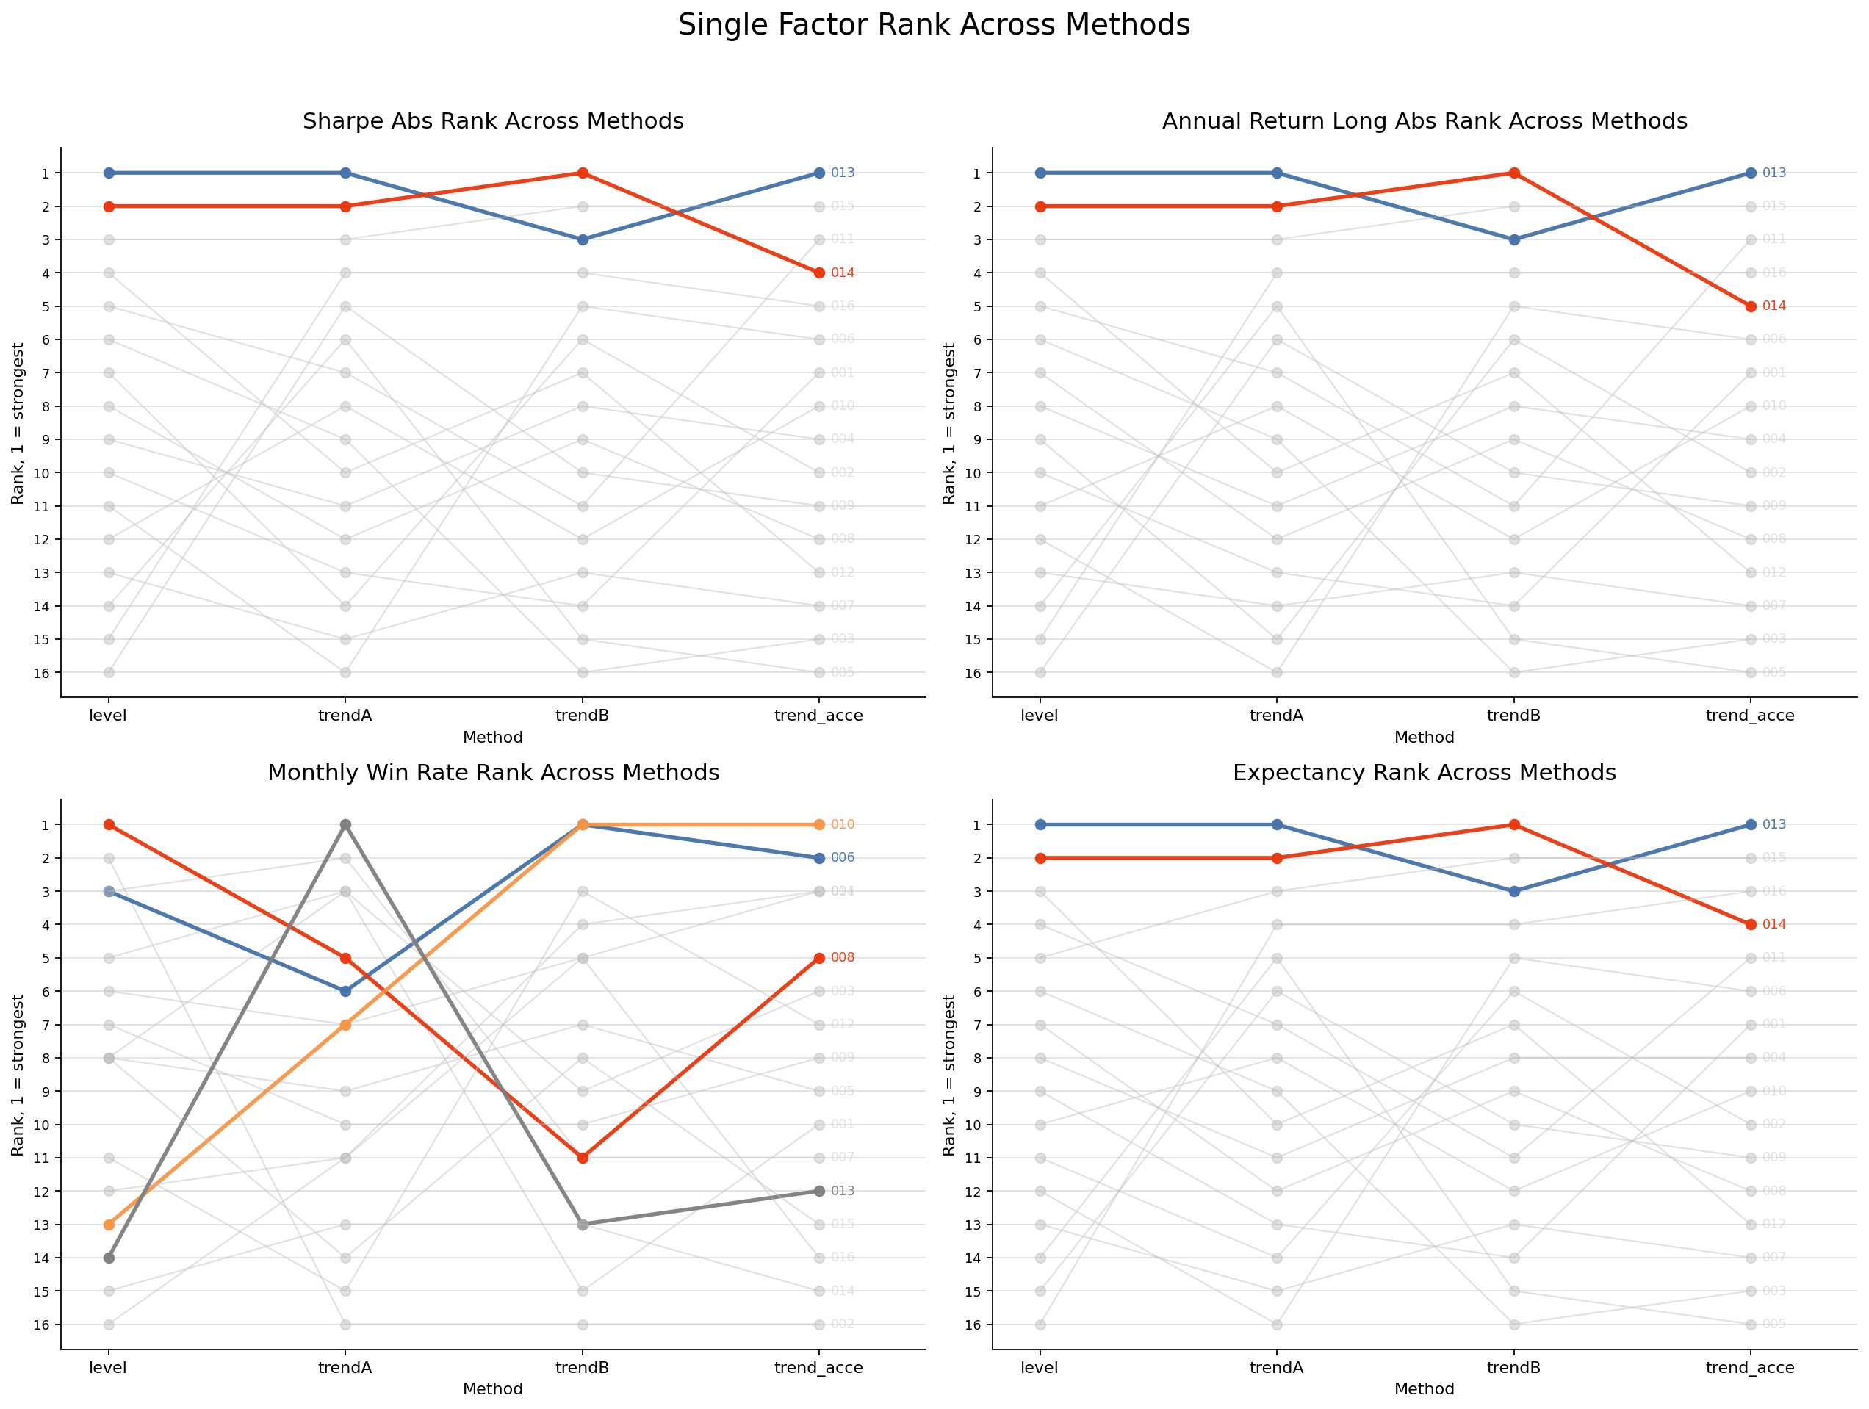
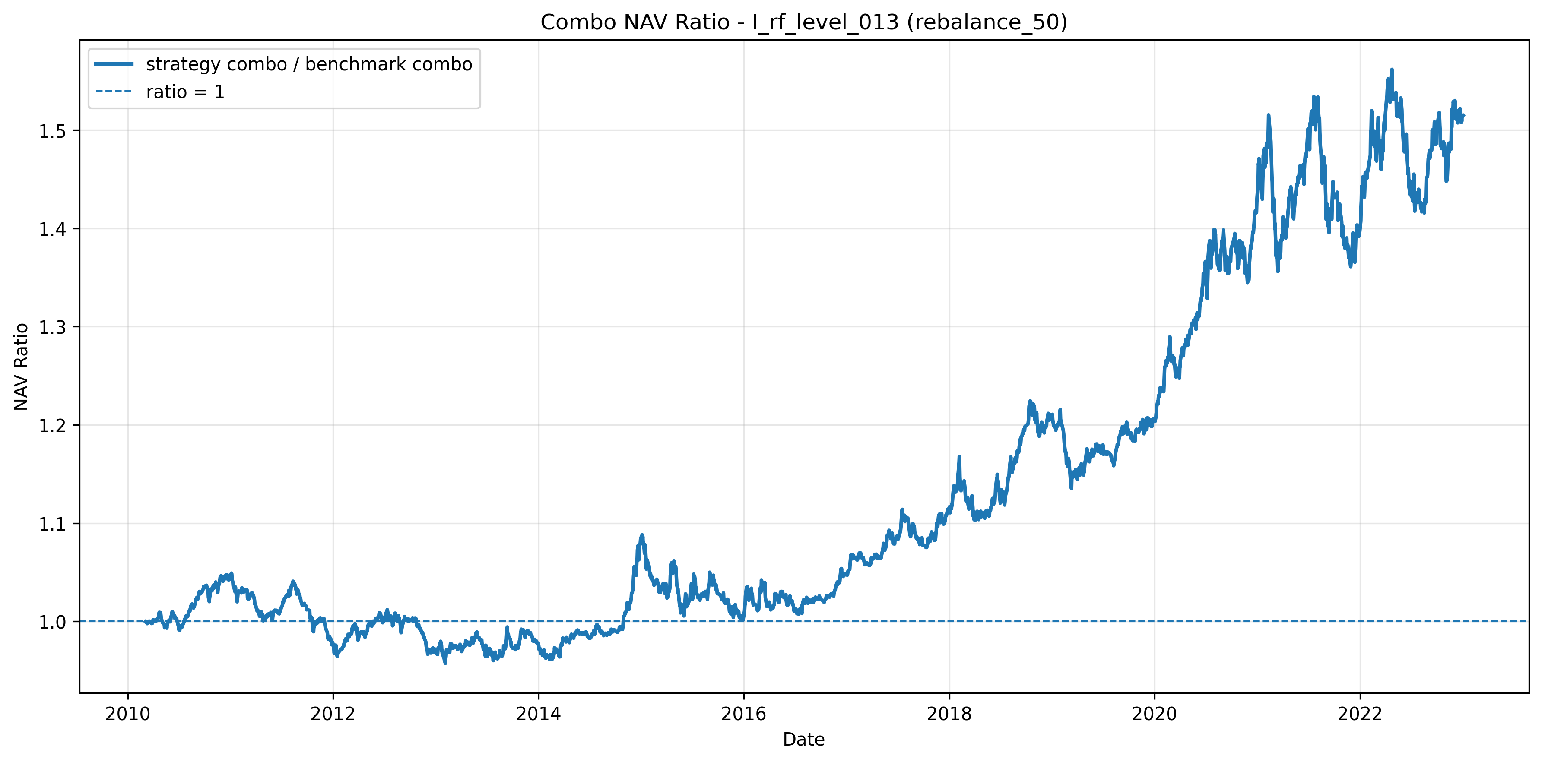
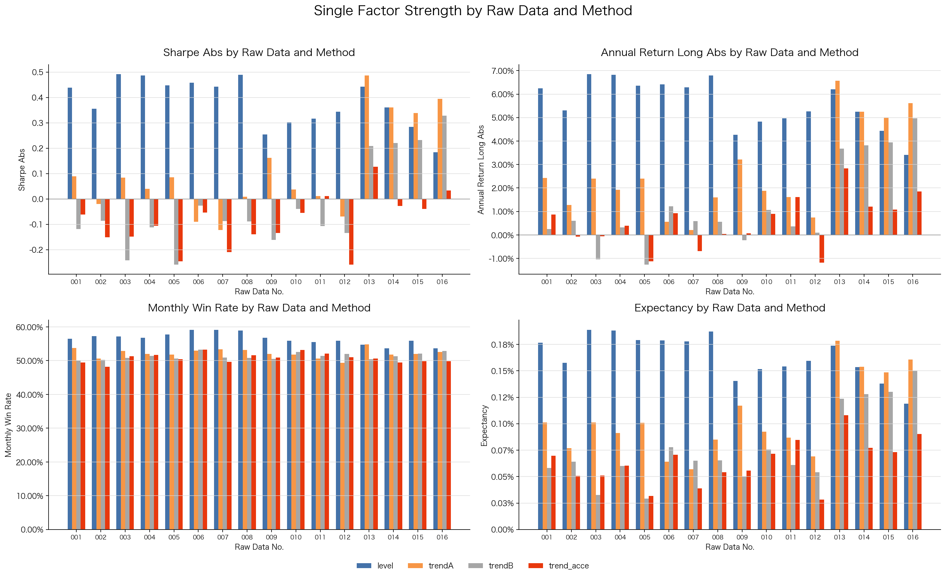
Part 2 因子整理：贴现率
十年期国开债
无风险利率：选用十年期国开债利率和两年期美债利率
- 十年期国开债利率：交易量更频繁，更表达市场观点
- 两年期美国国债：
I_rf_level_002_rebalance_50_combo_nav_ratio
编号 | 原数据 | 测度目标
1 | 中国十年期国债利率 | 水平高低
2 | 美国十年期国债利率 | 趋势方向（短期均线 - 长期均线）
3 | 中国五年期国债利率 | 趋势方向（线性变化率）
4 | 中国三年期国债利率 | 趋势加速度
5 | 中国一年期国债利率
6 | 中国十年期国开债利率
7 | 中国五年期国开债利率
8 | 中国三年期国开债利率
9 | 中国一年期国开债利率
10 | 中国六月期国开债利率
11 | 中国三月期国开债利率
12 | 中国一月期国开债利率
13 | 美国两年期国债利率
14 | 美国六月期国债利率
15 | 美国三月期国债利率
16 | 美国一月期国债利率
两年期美债
或换成相关性的图
10
Notes:
十年期国开债和两年期美债有更好的协整关系
短端收益率（2Y）主要由市場對未來1-2年聯準會政策路徑的預期驅動，傳導鏈條清晰：要捕捉的是折現率的邊際變化，而2Y更乾淨地反映這個信號，10Y的期限溢價噪音會干擾你的因子信號。
聯準會的資產負債表操作（QE購入大量長債、QT縮表）會直接壓低或推高10Y yield，製造出和基本面脫節的走勢。2Y受此影響相對小。短端（2Y及以下）的主要買家：
貨幣市場基金：流動性管理，追求低風險短期收益
商業銀行：流動性緩衝配置（LCR要求）
企業財務部門：現金管理
Fed本身：政策操作（逆回購、SOMA組合）
長端（10Y+）的主要買家：
外國央行（最重要！）：中國、日本、沙烏地持有大量美債作為外匯儲備，主要集中在中長端。中國近年持續減持，日本是最大境外持有者
保險公司 & 養老金：資產負債久期匹配（ALM），天然的長債買家
壽險公司：負債端是長期保單，必須配長債對沖
對沖基金：基差交易（Cash-Future Basis Trade），非方向性持有 待检验十年期国开债是否领先十年期国债，两年期美债是否领先十年期美债
也可以收集一下研报或其他资料是如何定义资产之间的协整关系的，看一下能不能论证十年期国开债和两年期美债之间的协整关系

Slide 10
Part 2 因子整理：贴现率
逻辑路径 | 子类 | 原数据 | 测度目标 | 编号
beta元素（波动率） | 换手率 | 风格关注度拐点期（相对换手率分位数） | 风格间差异 | V071
beta元素（波动率） | 换手率 | 60日平均换手率变化 | 风格间差异 | V072
beta元素（波动率） | 换手率 | 上证A股换手率：半年新高事件 | 趋势突破A | V073
beta元素（波动率） | 换手率 | 市场换手率状态 | 水平偏离A | V074
beta元素（波动率） | 换手率 | 相对换手率 | 风格间差异 | V075
beta元素（波动率） | 换手率 | 中证全指20日换手率均值 | 水平偏离A | V076
beta元素（波动率） | 换手率 | wind全A换手率相对趋势 | 趋势方向A | V077
beta元素（波动率） | 换手率 | 股市换手率分位数 | 水平高低A | V078
beta元素（波动率） | 换手率 | 换手率因子 | 趋势方向A | V079
beta元素（波动率） | 换手率 | TVR_120D因子比率（成长/价值） | 风格间差异 | V119
beta元素（波动率） | 换手率 | TVR_20D_DN因子比率（成长/价值） | 风格间差异 | V120
beta元素（波动率） | 细分板块受关注度 | 超配比例风格轮动分板块-金融地产（绝对值法） | 风格间差异 | V204
beta元素（波动率） | 细分板块受关注度 | 超配比例风格轮动分板块-周期（绝对值法） | 风格间差异 | V205
beta元素（波动率） | 细分板块受关注度 | 超配比例风格轮动分板块-TMT（绝对值法） | 风格间差异 | V206
10

Slide 11
Part 2 因子整理：贴现率
ERP包含：基本面
整体代理
组合代理
10

Slide 12
Part 2 因子整理：贴现率
10

Slide 13
Part 2 因子整理：贴现率
10

Slide 14
Part 2 因子整理：海外宏观因子
成长
价值
海外风险事件 ↑ → 全球风险偏好 ↓ → 风险溢价 ↑ → 高估值/高久期成长股估值压缩 → 成长风格承压。
估值安全边际较高
现金流更靠近当期
受影响较少，但仍然负面影响
影响路径：
1.海外风险事件与全球风险偏好： 欧债危机、贸易战、疫情、俄乌冲突、海外银行风险等事件，通过 VIX 和全球风险资产回撤影响成长股估值。
- 数据：CBOE VIX、
- 事件：欧债危机、
2.美联储政策与全球折现率： QE、扩表、降息降低全球无风险利率，利好成长股；Taper、加息、美债利率上行压制成长股。
- 数据：X年期美国国债到期收益率
- 事件：FED扩表、美联储QE
3.全球通胀与大宗商品周期： 原油和大宗商品价格影响全球 PPI、通胀预期和上游盈利，通常与价值风格表现更相关。
- 数据：布伦特原油价格
- 事件：俄乌冲突
4.人民币汇率与外资流动： 人民币贬值、中美利差收窄、美元走强可能引发外资流出压力，并压制 A 股成长股估值。
- 数据：离岸人民币汇率
- 事件：
美联储降息/QE/扩表 → 美债利率下降 → 全球折现率下降 → 远期现金流价值上升 → 成长股估值提升。
弹性小
收紧时：
1）银行盈利预期
贴现率
原油/大宗上涨 → 通胀预期上升 → 美债利率上行 / 加息预期增强 → 成长股估值压缩。
成本端可能压低利润
全球 PPI 上行 / 大宗商品上涨 → 上游周期盈利改善 → 低估值价值股盈利修复 → 价值风格相对占优。
人民币贬值往往对应 美元走强和中美利差压力。这意味着海外流动性收紧，外资对人民币资产的配置意愿下降。
低估值，敏感度低
出口链价值股可能受益于人民币贬值，因为汇兑和出口价格竞争力改善；
10
资金流

Slide 15
Part 2 因子整理：海外宏观因子
影响路径：
5.出现全球范围科技产业周期
- 数据：韩国半导体出口指数
- 事件：iPhone发布、AI浪潮
6. 影响出口
- 数据：
- 事件：中美贸易战、太平洋贸易协定
成长
价值
科技产业周期上行 → 成长股分子端盈利预期改善 + 估值溢价扩张 → 成长跑赢价值
外需变化 → 出口链盈利预期变化 → 影响制造业、消费电子、机械、化工、纺织、家电等行业 → 再通过行业结构影响成长/价值风格
10

Slide 16
Part 2 因子整理：海外宏观因子
影响路径 | 原始数据 | factor_id | signal_type
全球折现率 | 美国：当月PMI | O001 | event
全球折现率 | 美国：非农就业人数同比变化滚动两年z-score值 | O002 | event
全球折现率 | 美国：CPI 同比较上月差值 | O008 | event
全球折现率 | 美国：失业率较上月差值 | O009 | event
全球风险偏好 | CBOE波动率指数前月涨跌幅滚动一年z-score值 | O011 | state
全球贸易 | 波罗的海干散货指数突破6个月布林带上/下轨 | O015 | state
全球科技周期 | 纳斯达克100相对于SP500的超额收益 | O017 | state
全球科技周期 | 费城半导体指数（SOX） | O018 | state
全球科技周期 | 费城半导体指数（SOX除SPX外影响） | O019 | state
全球科技周期 | 费城半导体指数（SOX），对数斜率分位点算法 | O020 | state
全球科技周期 | 费城半导体指数（SOX），斜率加速度算法 | O021 | state
全球科技周期 | 费城半导体指数（SOX），偏离长期趋势z-score算法 | O022 | state
全球科技周期 | 费城半导体指数（SOX），R方加权斜率算法 | O023 | state
全球科技周期 | 费城半导体指数（SOX），多时间尺度斜率共振算法 | O024 | state
全球科技周期 | 韩国半导体出口金额，当月值 | O025 | event
10

Slide 17
Part 2 因子整理：资金流因子
综合参考83篇研报+《追寻价值之路》，整理出九大类影响因子
影响路径：
1.
10

Slide 18
Part 2 因子整理：流动性因子
综合参考83篇研报+《追寻价值之路》，整理出九大类影响因子
影响路径：
1.
10

Slide 19
Part 2 因子整理：贴现率因子
贴现率 = 无风险利率 + 股权风险溢价（ERP）+信用利差
影响路径：
1.
10

Slide 20
Part 2 因子整理：盈利因子
综合参考83篇研报+《追寻价值之路》，整理出九大类影响因子
影响路径：
1.
10

Slide 21
Part 2 因子整理：贷款（增长预期）因子
综合参考83篇研报+《追寻价值之路》，整理出九大类影响因子
新增贷款量 = 贷款 * （1+项目增长率 – 利息率）
影响路径：
1.
10

Slide 22
Part 2 因子整理：经济增长因子
综合参考83篇研报+《追寻价值之路》，整理出九大类影响因子
影响路径：
1.
10

Slide 23
Part 2 因子整理：通货膨胀因子
综合参考83篇研报+《追寻价值之路》，整理出九大类影响因子
影响路径：
1.
10

Slide 24
Part 2 因子整理：量价因子
综合参考83篇研报+《追寻价值之路》，整理出九大类影响因子
影响路径：
1.
10

Slide 25
Part 2 作用逻辑整理
综合参考xx篇研报+《追寻价值之路》，整理出九大类影响因子
追寻价值之路每年信息整理
变量
r（折现率/利率）
经济含义
未来现金流时间价值
成长/价值影响
利率↑→成长估值↓更多
对应因子类别
I类（利率）、D类（信用）
g（增长预期）
Terminal Value增速
景气↑→成长Terminal Value↑
G类（PMI/贷款/出口）
CF（当期盈利）
近期现金流实现
盈利兑现↑→价值占优
P类（ROE/利润）
估值赔率
PE/PB分位数
极端低估→反转概率↑
V类（估值）
背景页里面的表
动量
风格趋势延续
短期趋势反馈
V类（动量/强势股）
流动性
风险偏好/资金供给
风险偏好↑→成长弹性↑
L类/C类（货币/资金）
10

Slide 26
Part 2 成长股和价值股的定义：不同久期现金流的资产
成长股估值来自远期现金流，价值股来自近期盈利——这决定了对宏观变量的不同敏感性
成长股：久期长
两阶段DCF公式：
V = CF1/(1+r) + CF2/(1+r)^2 + ... + TV/(1+r)^n
成长股特征（大权重在Terminal Value）：
→ 对折现率r高度敏感
→ 利率↓时估值大幅上升
→ 利率↑时估值大幅下降
价值股：久期短
价值股特征（大权重在近期现金流）：
→ 对当期盈利高度敏感
→ ROE上升时估值提升
→ 受利率影响相对较小
底部结论：
这个框架解释了为什么利率变化对成长股冲击更大，
而盈利改善对价值股更直接利好。
这里放公式框架
9

Slide 27
Part 2 成长股和价值股的定义：不同久期现金流的资产
成长股估值来自远期现金流，价值股来自近期盈利——这决定了对宏观变量的不同敏感性
成长股：久期长
两阶段DCF公式：
V = CF1/(1+r) + CF2/(1+r)^2 + ... + TV/(1+r)^n
成长股特征（大权重在Terminal Value）：
→ 对折现率r高度敏感
→ 利率↓时估值大幅上升
→ 利率↑时估值大幅下降
价值股：久期短
价值股特征（大权重在近期现金流）：
→ 对当期盈利高度敏感
→ ROE上升时估值提升
→ 受利率影响相对较小
底部结论：
这个框架解释了为什么利率变化对成长股冲击更大，
而盈利改善对价值股更直接利好。
9

Slide 28
Part 3 因子体系：从470+到23个核心因子
9大类别470+候选因子 + state/event双挂载工程体系
01 blabla
02 blabla
03 blabla

Slide 29
Part 3 因子体系
470+候选因子、9大类别、完整工程体系——这是筛选有效信号的基础
470+
候选因子
9
大经济类别
474
IC分析覆盖
494
回测汇总
类别
代表因子
经济逻辑
I
十年国债、SHIBOR
折现率
G
PMI、中长期贷款
景气/增长
P
CPI-PPI剪刀差
利润分配
V
强势股占比、动量差
市场行为
D
信用利差
风险偏好
L
DR007、M1-M2
流动性
C
换手率差
量价
O
出口PMI
外需
F
特殊/其他
多元
12

Slide 30
Part 3 因子体系
四层严格筛选：IC统计→经济意义→边际贡献，防止过拟合的核心机制
各层筛选条件
层1→2：负IC概率检查（<50%）
层2→3：IC综合打分≥3分
4维度各1分
层3→4：经济意义人工审核
层4→5：边际贡献测试
加入后W008胜率>现状
470+ 候选因子 | 9大类别
~200个 通过负IC检查（nega_checked）
46个高分因子（IC打分≥3分，满分4分）
23个 经济意义筛选通过
9个 进入W008的底层因子
13

Slide 31
Part 3 因子体系
对474个因子全量做IC分析，46个≥3分的高分因子分布在8个经济类别中
IC打分体系说明
IC打分体系（4分制）：
① 非正IC概率<50% → 1分
② 正IC概率>50% → 1分
③ Pearson IC方向正确 → 1分
④ Rank IC方向正确 → 1分
满分4分，≥3分认为因子有效
46个高分因子按类别分布
C033、C034
G001、G026、G027、G055、G056
I001、I002、I006、I007
P021、P035
V001、V128、V155、V167、V168、V201
F014、F023、F024
W003-W008组合信号
待补图表：代表性Rolling IC图（I001/G001/V001）
14

Slide 32
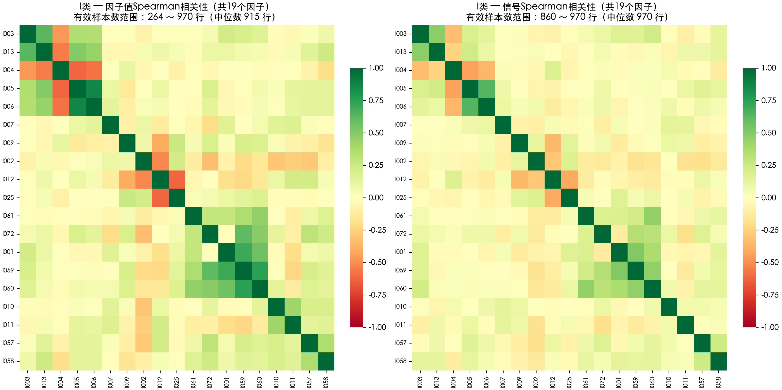
Part 3 因子体系
入选的9个因子横跨4个经济类别，相关性低——这是组合能带来增量信息的前提
相关性筛选的意义
关键发现：W009加入高相关因子后月胜率从55.42%下降至51.77%
→ 证明相关性筛选有效：高相关因子带来重复信息，损伤而非增强组合
→ 入选的9个W008因子横跨4个经济类别（I/G/P/V），相关性低
→ 这是组合能带来增量信息的前提
15

Slide 33
Part 4 信号组合：W008的构建与迭代
分类Binary投票：每类信号独立表决，防止单类主导
01 blabla
02 blabla
03 blabla

Slide 34
Part 4 信号组合
分类Binary投票：每类经济信号独立表决，避免单类别信号支配组合
分类Binary投票设计示意
I组因子 binary → [+1/-1]
G组因子 binary → [+1/-1] ─┐
P组因子 binary → [+1/-1] ─┤→ 等权平均 → 连续信号 → 二值化 → W008
V组因子 binary → [+1/-1] ─┘
说明：
每组取组内因子的二值化信号平均，
再对4组等权平均得到连续信号，
最后阈值二值化为+1（成长）/-1（价值）
设计优点
✓ 方向清晰：每组只贡献+1或-1
✓ 异常值鲁棒：单因子极端值影响有上限
✓ 可解释性：每组贡献来源透明
✓ 便于切换：只需改变各组权重
✓ 防止单类别信号支配：
4类等权，无主导类别
17

Slide 35
Part 4 信号组合
W008使用4类9个互补因子——覆盖DCF框架的四条信息链
I组（折现率）
I001 十年国债均线方向
I002 美国6M国债差
I004 SHIBOR均线方向
逻辑：利率压制成长久期
G组（景气）
G001 PMI
G002 中长期贷款余额
G005 出口预期差
逻辑：增长预期影响Terminal Value
P组（利润）
P001 CPI-PPI剪刀差
逻辑：上下游利润分配
（利润向下游转移→消费价值股）
V组（市场）
V001 强势股占比差
V002 20日动量差
逻辑：价格趋势确认
18

Slide 36
Part 4 信号组合
6轮迭代，月胜率从~50%提升至55.42%——W009下降是反例，证明筛选框架有效
待补图表：W003→W010版本月度胜率折线图（P0优先级）
版本
主要改动
月度胜率
W003
初代多因子分类投票
~50-53%
W005_binary
首次分类binary投票
55.21%
W006_binary
优化组合逻辑
55.31%
W007_binary
再优化
54.06%
W008_binary
当前最优（★）
55.42%
W009_binary
新加因子（↓下降）
51.77%
W009胜率下降说明：边际贡献负向的因子损伤组合，证明筛选框架是有效约束
19

Slide 37
Part 5 回测结果：W008在风格轮动中的表现
月度胜率55.42%、超额年化5.20%、信息比率1.71
01 blabla
02 blabla
03 blabla

Slide 38
Part 5 回测结果
周频五轨调仓+七项筛选标准：回测设计控制随机性，评价标准先定义后看结果
五轨调仓说明
五轨调仓设计：
• 将全部交易日分成5组
• 每50个交易日一个rebalance窗口
• 各组分别从不同起点开始
• 取5个轨道的平均
• 目的：降低单日偶然性，提高稳定性
W008通过 6/7 项筛选标准
唯一局限：价值波段胜率~42% (<50%)
✓ ① 调仓次数 > 15次
✓ ② 全区间收益 > 基准
✓ ③ 超额夏普 > 0
✓ ④ Period胜率 > 50%
✓ ⑤ 盈亏比 > 1
✓ ⑥ 期望收益 > 0
✗ ⑦ 成长/价值波段各自胜率>50%
21

Slide 39
Part 5 回测结果
月度胜率55.4%、超额年化5.2%、信息比率1.71——W008在16年回测中持续积累超额
待补图表：W008净值曲线（策略vs基准）+ 净值比值图 （原始图在 E_backtesting/Result/W008_signal_binary/）
55.42%
月度胜率
53.80%
Period胜率
1.032
盈亏比
+0.22%/月
期望收益
5.20%
超额年化
1.226
超额夏普
1.707
信息比率
22

Slide 40
Part 5 回测结果
2014、2017、2020、2021、2024、2025年均有正贡献——超额在多种市场环境下可积累
待补图表：分年度超额收益柱状图（正绿负红）2010-2026
典型年份说明
2021年：成长大牛市，W008准确偏向成长方向
2022年：价值占优，W008部分捕捉
2024年：价值切成长，W008跟上节奏
整体：2014、2017、2020、2021、2024、2025年均有正贡献
23

Slide 41
Part 5 回测结果
W008在16年回测中表现稳健，但需正视两个局限：价值波段胜率偏低、参数扰动检验不完整
已实现成果
✓ 通过6/7项筛选标准
✓ 16年跨周期稳健（2010-2026）
✓ 超额年化5.20%，信息比率1.71
✓ W009反例验证了筛选框架有效
两个局限
✗ 价值波段胜率约42%（<50%）
原因：价值占优年份信号滞后
强价值年份（如2022）受利率类
因子主导，价值信号不够强
✗ 参数系统扰动检验未完整
后续：需系统测试窗口/阈值/
调仓频率的敏感性
24

Slide 42
Part 6 延伸验证：风险预算多资产框架
同一信号，换一个完全不同的多资产框架——alpha质量更强的证明
01 blabla
02 blabla
03 blabla

Slide 43
Part 6 延伸验证
同一信号，在完全不同的多资产框架中还有效——这是对alpha质量更强的证明
路径1（已完成）
框架A：风格指数回测
• 成长指数 vs 价值指数
• 验证：方向胜率 > 50%?
• 视角：相对表现
• 已验证：月度胜率55.42%
路径2（延伸验证）
框架B：风险预算多资产
• W008 or HS300 + CBA00201（中债）
• 月末调仓，6种风险预算比
(1:1, 1:5, 10:1, 20:1, 50:1, 100:1)
• 验证：权益资产能否让净值单调增长?
• 视角：绝对收益路径
• 组合：权益波动率~21%，债券~3%
100:1时权益仓位仅约27%
26

Slide 44
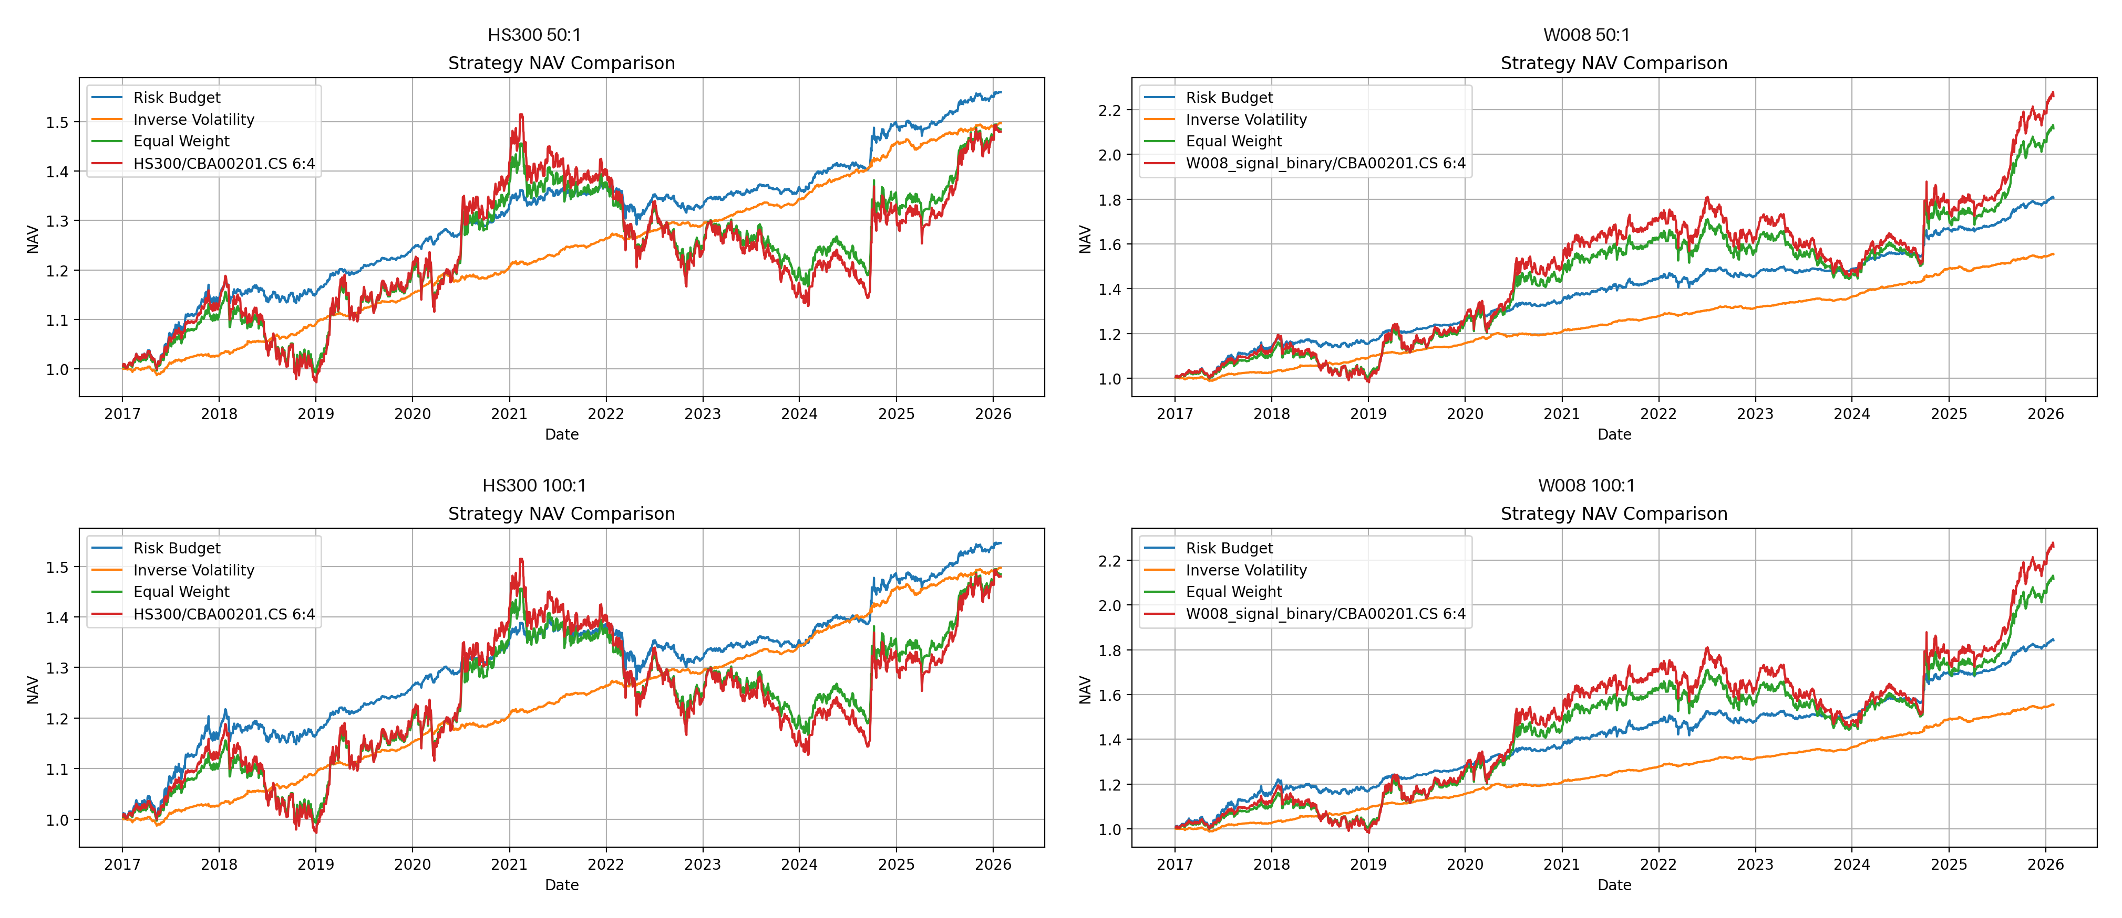
Part 6 延伸验证
相同框架下，W008随权益占比提高净值单调增长，HS300则没有——差别来自权益资产回报路径
解读
W008高预算 > 低预算
（分层清晰）
HS300高预算 ≈ 低预算
（无分化）
两组波动率相似（~21%）
差别来自回报路径本身
W008的alpha在多资产
框架下仍然有效
27

Slide 45
Part 6 延伸验证
W008在100:1极端预算下夏普仍为1.05，HS300在50:1时夏普已跌至0.66
组合
风险预算比
年化收益
最大回撤
夏普
HS300
1:1
[待补]
[待补]
[待补]
HS300
1:5
[待补]
[待补]
[待补]
HS300
10:1
~6%
~-5%
~0.9
HS300
20:1
~6%
~-8%
~0.8
HS300
50:1
~7%
-13.23%
0.66
HS300
100:1
~8%
~-25%
~0.5
W008
1:1
[待补]
[待补]
[待补]
W008
1:5
[待补]
[待补]
[待补]
W008
10:1
[待补]
[待补]
[待补]
W008
20:1
[待补]
[待补]
[待补]
W008
50:1
[待补]
[待补]
[待补]
W008
100:1
~14%
-5.94%
1.05
三条结论
① W008收益随权益预算单调递增，HS300基本持平
② W008回撤平稳（100:1仅-5.94%），HS300在极端预算骤升
③ W008夏普在高预算仍>1，HS300在50:1已跌至0.66
28

Slide 46
Part 7 总结与展望
研究成果总览 + 局限性 + 后续方向
五项核心成果
① 现实验证：RBSA确认风格暴露影响
基金表现，差值2.60%/期，15年13年跑赢
② 因子体系：470+候选→9类工程→23个
入选，IC全量覆盖474个
③ 筛选框架：四层漏斗，IC打分+经济
意义+边际贡献三道关口
④ W008信号：月胜率55.42%、超额年化
5.20%、信息比率1.71
⑤ 配置验证：风险预算框架中W008收益
单调增、回撤可控、夏普始终>1
三个已知局限
✗ 参数系统扰动检验不完整
✗ 价值波段胜率约42%（<50%）
✗ 样本外独立验证期间有限
五个后续方向
→ 系统参数敏感性分析
（窗口、阈值、频率）
→ 样本内外滚动验证
→ 价值波段因子优化
→ 多风格标的泛化
→ 因子贡献分解
29

